Slide 1
SVETI VALENTIN

Slide 2
Sv. Valentin
Sveti Valentin bio je svećenik i mučenik, a živio je u 3. stoljeću. Pogubljen je 269. godine odsjecanjem glave u doba kad je Rimskim carstvom vladao car Klaudije.
Kasnije je papa Julije I. u 4. stoljeću nad njegovim grobom podigao baziliku te se od tada taj svetac počeo štovati među kršćanima. U 15. stoljeću je ovaj svetac povezan s blagdanom zaljubljenih, što se održalo do danas.
Spomendan u katoličkoj Crkvi slavi se 14. veljače, kao neobavezan spomendan.

Slide 3
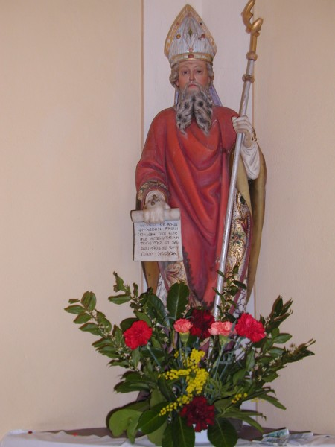
Crkva i dan Sv. Valentina
Sve do 1969. godine dan Sv. Valentina slavio se 14. veljače kao spomen. Dan je zatim izbrisan iz katoličkog kalendara, te je postao tek neobavezni spomendan, zbog želje za smanjenjem broja spomena svetaca o kojima nema dovoljno točnih povijesnih podataka. Razlog nedostatku povijesnih podataka jesu i Dioklecijanovi progoni, u kojima je spaljeno mnoštvo kršćanskih zapisa i izvještaja o mučeništvima, ali i svakodnevnom životu prvih kršćana.

Slide 4
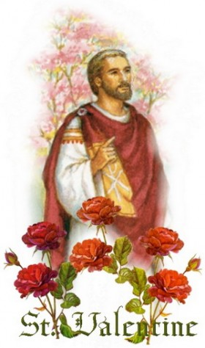
Valentin kao zaštitnik zaljubljenih
Običaj da se Valentin smatra svecem i zaštitnikom zaljubljenih dolazi i od dana njegova slavlja. Naime, nekada se životni ritam uvelike ravnao prema crkvenim blagdanima. Crkva je od vjernika tražila, da vjenčanja ne slave u vrijeme velikih blagdana (na Božić, na Uskrs) jer su oni zasebna slavlja cijele zajednice, a napose je tražila, da se ne priređuju bučne svadbe u liturgijski posebnim vremenima adventa (došašća) i korizme, već izvan takvih razdoblja. A datum 14. veljače pada poslije božićnih blagdana, a neposredno prije korizme.

Slide 5
Sveti Valentin se počeo slaviti već u ranom srednjem vijeku, osobito u Engleskoj, a poslije u cijelome svijetu. U Hrvatskoj su ga posebno štovali vjernici u sjeverozapadnim krajevima. Običaj biranja odabranice na Valentinovo najprije se proširio u Englesku i Škotsku. Poznato je da su u 16. stoljeću mladići ostavljali ljubavne poruke i čestitke na pragu svoje odabranice. Čestitke su bile pažljivo izrađene, obrubljene čipkom ili ukrasnom vrpcom i to su vjerojatno bile prve čestitke i razglednice ikada poslane.

Slide 6
U starih Grka je od sredine siječnja do sredine veljače bio mjesec Gamelion u kojem se obilježavala svetost braka Here i Zeusa. U antičkom Rimu 14. veljače slavila se božica Juno - zaštitnica braka, a 15. veljače bio je dan kad se slavio Lupercus, bog plodnosti, povodom čijeg slavlja su ljudi izmjenjivali pisma i poruke.

Slide 7
Sveti Valentin (lat. Valentinus, valens – zdrav, krepak) bio je svećenik u Rimu, neki pišu i liječnik, a živio je u 3. stoljeću (po nekim pisanjima bio je biskup Interamne, današnjeg Ternija). Pogubljen je 269. godine odsijecanjem glave u doba kad je Rimskim carstvom vladao car Klaudije II (Gotski). Kasnije je car Julije I. u 4. stoljeću nad njegovim grobom podigao baziliku, te se od tada taj svetac počeo štovati među kršćanima. Spomen mu je u Katoličkoj Crkvi 14. veljače. O svecu imamomalo povijesnih podataka. Znamo da je bio svećenik u Rimu i da seodlikovao mudrošću i kreposnim životom. Zbog toga je uživao velik ugledi kod pogana i kod kršćana.
Car Klaudije II. Gotski (268-270) htio gaje osobno upoznati.

Slide 8
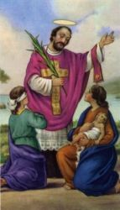

Slide 9
PRVA LEGENDA O SMRTI:
Postoje dvije legende o smrti Valentina:
Valentin jeslutio što bi mu se nakon susreta s carem moglo dogoditi pa se zatomolitvom spremio za skori svršetak, za mučeničku smrt. Na upit jednogod sudaca što misli o rimskim bogovima odgovorio je da su oni demoni našto je cijela skupština skočila na noge i tražila njegovu smrt. Car sepobojao pobune i Valentina preda gradskom prefektu a ovaj opet sucuAsteriju. Gradski je prefekt starca svećenika Valentina dao išibati azatim naredi da mu odrube glavu. Bilo je to 269. godine na Flaminijskojcesti.

Slide 10
DRUGA LEGENDA O SMRTI:
Druga legenda kaže da ga je car Klaudije II. tom prilikom pitao: "U čemu je uzrok da te ja ne mogu ubrojiti među svoje prijatelje? Zašto ne živiš po zakonu naše države? Čuo sam da si mudar čovjek. Pa, kako možeš živjeti u praznovjerju?" A Valentin je caru odgovorio: "Kad bi ti, care, znao kakav je Božji dar kršćanska vjera, odbacio bi bogove napravljene rukom i priznao jednoga Boga i Sina njegova Isusa Krista." I Valentin je caru nastavio mudro razlagati kršćansku vjeru. Na to je car bio duboko potresen. No, nazočni gradski prefekt je Valentina nazvao čarobnjakom. Car, u strahu pred bunom u narodu, preda kršćanskog svećenika prefektu, a on opet sucu Asteriju.Valentin je čudesno ozdravio sučevu slijepu pokćerku. To je obratilo na kršćansku vjeru Asterija i cijelu njegovu kuću. Rasrđeni gradski prefekt dade starog svećenika Valentina istući i potommu odrubiti glavu. A zajedno s Valentinom pogubljen je i Asterije s cijelom obitelji.

Slide 11
IZRADILI
MARIJANA ŠOKIĆ,MARIJA I MARIN ANTONIĆ I DAVID ARAČIĆ

